Slide 1
Acceso Universitario 2021

Slide 2
Para tener en cuenta
En la presentación, se te entregan las direcciones de páginas para que accedas a información detallada de carreras, universidades, gratuidad y becas.

Slide 3
IMPORTANTE
El período de inscripción para el PROCESO DE ADMISIÓN 2021 -a rendir el 4 y 5 de enero de 2021- se efectuará entre el lunes 20 de julio y viernes 21 de agosto (13:00 horas) de 2020.
Período Inscripción Prueba de Transición:
Desde: Lunes 20 de julio de 2020 (09:00 horas)
Hasta: Viernes 21 de agosto de 2020 (13:00 horas)
LA INSCRIPCIÓN ES VÁLIDA SÓLO COMPLETANDO TODOS LOS PASOS Y OBTENIENDO LA TARJETA DE IDENTIFICACIÓN.

Slide 4
El portal www.mifuturo.cl
Posee 4 Buscadores claves para los postulantes:
Buscador de Empleabilidad e Ingresos: Información de 1.740 combinaciones de carrera e institución, con datos como el ingreso promedio al 4° año de titulación y empleabilidad al 1er año. Permite comparar la diferencia de ingresos que hay para una misma carrera, dependiendo de la institución donde se estudie.
Buscador de Carreras: Contiene toda la oferta académica vigente, con más 10 mil programas en todo Chile, con sus requisitos de ingreso (PSU y ranking de notas), arancel y costo de titulación.
Estadísticas por Carrera: Información de ingresos y empleabilidad de 264 carreras genéricas. Muestra el ingreso promedio de las carreras desde el 1er al 5° año después de titularse, y el % de empleabilidad.
Buscador de Instituciones: Información de todas instituciones de Educación Superior que hay en Chile (Universidades, Institutos Profesionales y Centros de Formación Técnica). Con datos generales y de acreditación.

Slide 5
¿Qué son las Universidades Acreditadas?
Significa que la universidad ha recibido una certificación de calidad en sus procesos, planes de estudio y resultados.
Podrás optar a beneficios estatales: si la universidad en la que piensas estudiar está acreditada, entonces podrás optar a becas, créditos y beneficios estudiantiles.
La universidad estará en constante mejora: las instituciones acreditadas no quieren perder su acreditación, por lo que para mantenerla, deben necesariamente ser rigurosas en mantener la calidad de sus planes, instalaciones y procesos internos.

Slide 6
Universidades chilenas acreditadas (privadas y públicas):

Slide 7
Universidad Católica del Maule | Universidad de Chile | Universidad de Magallanes
Universidad Católica del Norte | Universidad de La Frontera | Universidad de Playa Ancha de Ciencias de la Educación
Universidad Central de Chile | Universidad de La Serena | Universidad de Santiago de Chile
Universidad de Antofagasta | Universidad de Las Américas | Universidad de Talca
Universidad de Atacama | Universidad de Los Andes | Universidad de Tarapacá
Universidad de Concepción | Universidad de Los Lagos | Universidad Católica de Temuco

Slide 8
Universidad Católica de Temuco | Universidad de Chile | Universidad de Tarapacá
Universidad Católica del Maule | Universidad de La Frontera | Universidad de Valparaíso
Universidad Católica del Norte | Universidad de La Serena | Universidad de La Frontera
Universidad Central de Chile | Universidad de Las Américas | Universidad de Concepción
Universidad de Antofagasta | Universidad de Los Andes | Universidad de Talca
Universidad de Atacama | Universidad de Los Lagos | Universidad de Atacama
Universidad de Concepción | Universidad de Magallanes | Universidad de Santiago de Chile
Universidad de Chile | Universidad de Playa Ancha de Ciencias de la Educación

Slide 9
Nuevo sistema de acceso UNIVERSITARIO
NUEVAS FORMAS DE EVALUACIÓN
Existirán diferentes Pruebas de Acceso Universitario. Estas serán
Pruebas de Acceso Obligatoria de Competencias Lectoras, Competencias Matemáticas y una serie de pruebas electivas.
Cada prueba tendrá un máximo de 65 preguntas y no sólo medirá conocimientos, más bien, se enfocará en reconocer las competencias de cada estudiante.
Este cambio se hará de manera gradual.
Es decir, durante este año y el 2021, se aplicarán Pruebas de Transición que serán reformuladas para ir en línea con el Nuevo Sistema de Acceso Universitario.
Cambiando contenidos y sumando preguntas que midan competencias y no sólo conocimientos.
En el futuro, este nuevo sistema permitirá que estudiantes con alto rendimiento escolar, postulen a las diversas universidades, independiente del puntaje que obtengan en las pruebas obligatorias, además de facultar a las Instituciones de Educación Superior, para que aumenten las admisiones especiales, poniendo énfasis en las zonas extremas del país.

Slide 10
Cursando.cl podrás ver las carreras que se están impartiendo

Slide 11
CAMBIO A LA PRUEBA DE ADMISIÓN A LA EDUCACIÓN UNIVERSITARIA

Slide 12
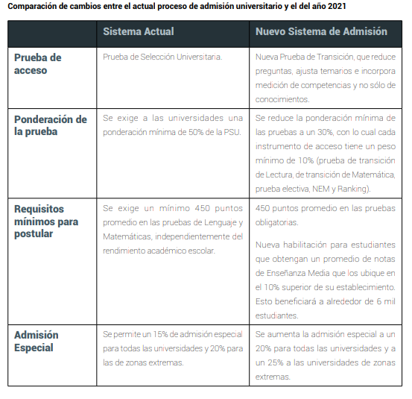
Comparación de cambios entre el actual proceso de admisión universitario y el del año2021

Slide 13
Publicaciones Pruebas de Transición a la Educación Superior 2020 - Admisión 2021 https://demre.cl/publicaciones/listado-2021

Slide 15
¿Cuáles son los momentos que debo considerar para el Proceso de Admisión 2021?:
Luego de inscribirte para rendir la PTU, sólo queda prepararte y continuar el Proceso de Admisión 2021.
Momentos importantes que debes considerar para poder ingresar a la educación superior.

Slide 16
Publicación de locales de rendición
Estos locales corresponden al establecimiento educacional donde tendrás que ir a rendir la PSU durante los dos días
. La fecha de publicación será publicada por DEMRE de manera oficial. Los locales de rendición son asignados según la comuna que elegiste al momento de inscribirte
. Recuerda que existen más de 180 sedes de rendición.

Slide 17
Reconocimiento de salas
Este proceso normalmente se realiza en enero 2021, te permitirá conocer con exactitud donde tendrás que rendir la PTU, además de poder resolver cualquier duda que tengas sobre la rendición.

Slide 18
Publicación de Resultados de Puntajes
A un mes de haber rendido la PSU, tendrás la posibilidad de conocer los resultados que obtuviste.
Podrás consultar en línea en enero

Slide 19
Publicación de Resultados de Selección
A través de las plataformas de DEMRE, podrás conocer en línea tus resultados de postulación.
Esta publicación está programada para el marzo 2021.
El mismo día será la verificación de la selección.

Slide 20
Matrículas
Existen dos periodos de matrícula. Recuerda que para ambas etapas deberás llevar los documentos necesarios para realizar la matrícula y que durante los diez días que dura esta fase, los postulantes pueden ejercer su derecho a retracto.
– Primera etapa de Matrículas: Este proceso será para los convocados, comienza en marzo 2021para poder matricularte en la universidad que elegiste y quedaste seleccionado.
– Segunda etapa de Matrículas: El segundo período es para las listas de espera.
Esta fecha se abre desde un día de marzo 2021 . Siendo la última fecha de este Proceso de Admisión 2020.

Slide 21
Gratuidad

Slide 22
https://www.ayudamineduc.cl/ficha/gratuidad-educacion-superior

Slide 23
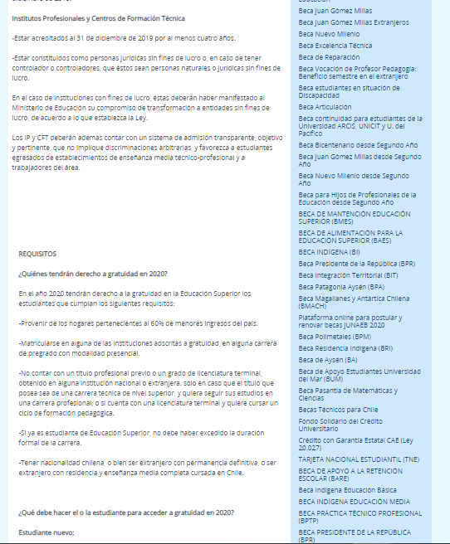

Slide 24
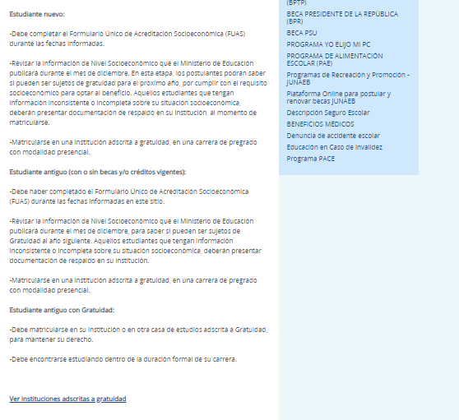

Slide 25
Gratuidad
Para información sobre renuncia, suspensión y renovación de gratuidad revise http://www.gratuidad.cl/preguntas-frecuentes/

